Slide 1
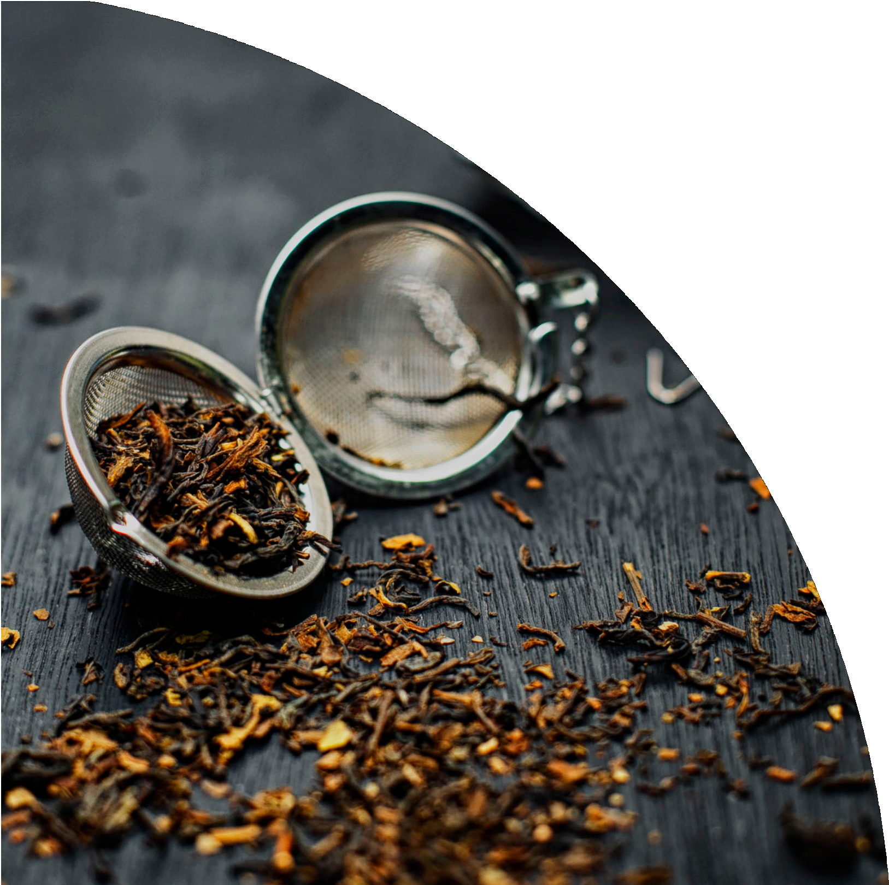
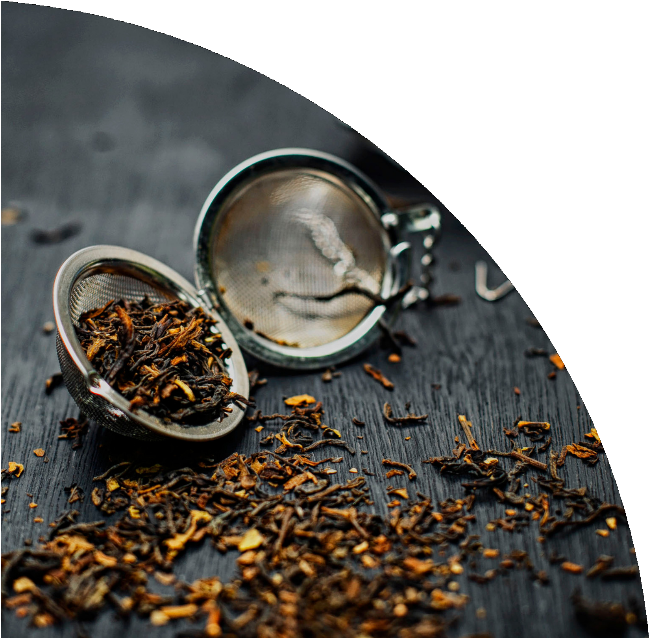
_{Čajovna U tří kamarádů}

Slide 2
Kdo vlastně jsme?
tři kamarádi a tým skvělých kolegů!

Slide 3
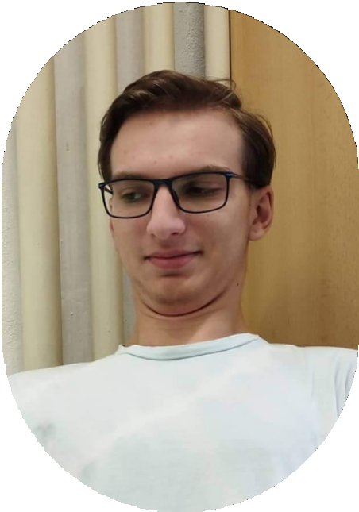
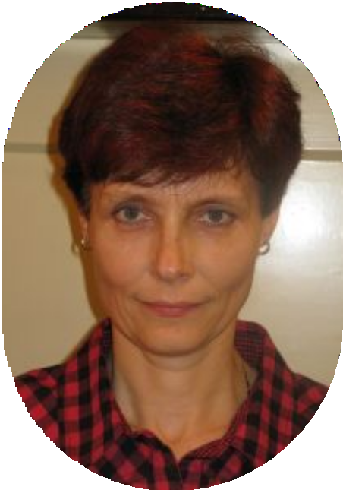
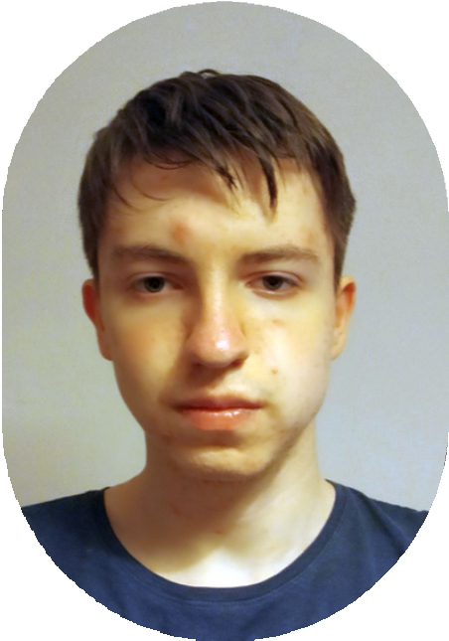
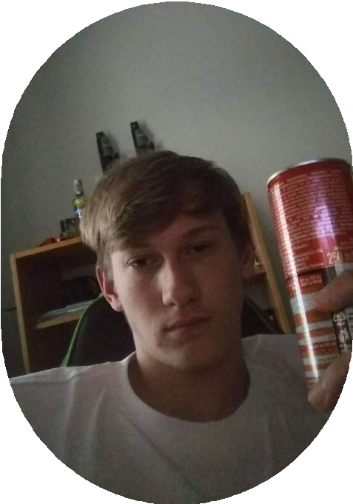
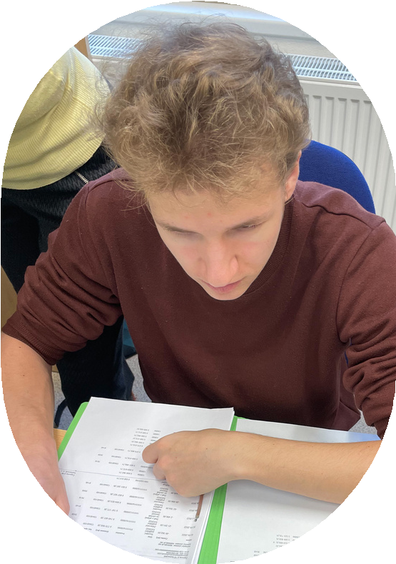
Náš tým

Slide 4
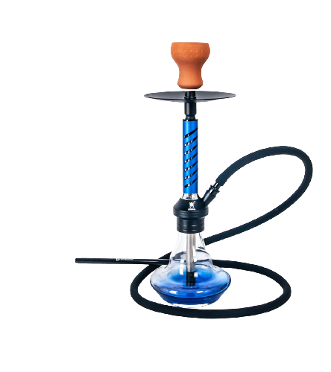
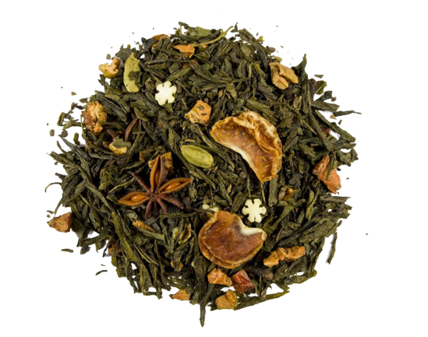
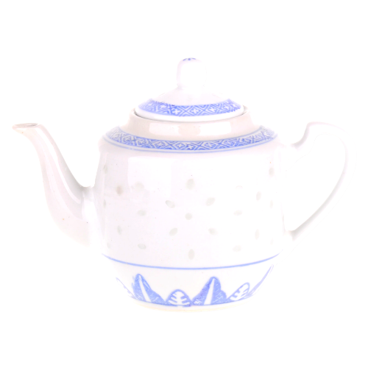
Co nabízíme?
Čaje černé, zelené, černé, bílé, ale dokonce i maté a oolong
S láskou vyrobené konvičky a šálky
Dýmky všeho druhu

Slide 5
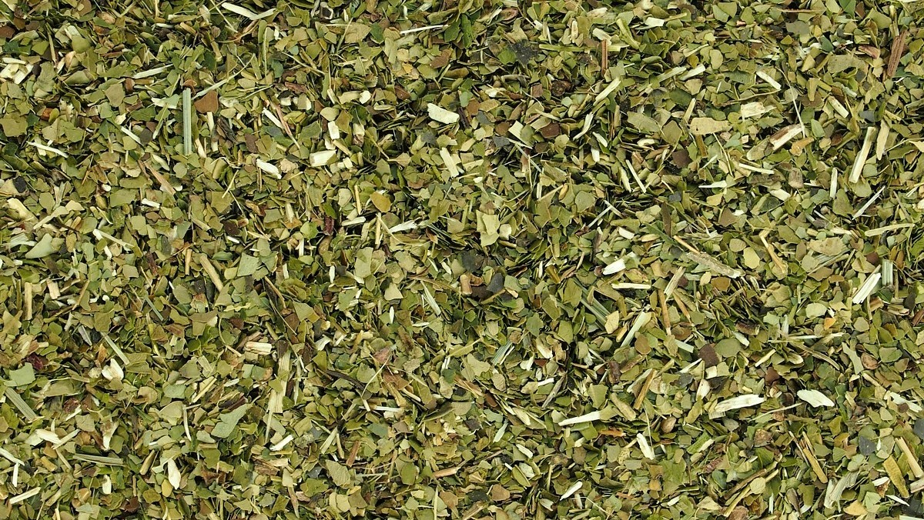
To nejlepší z naší nabídky!

Slide 6
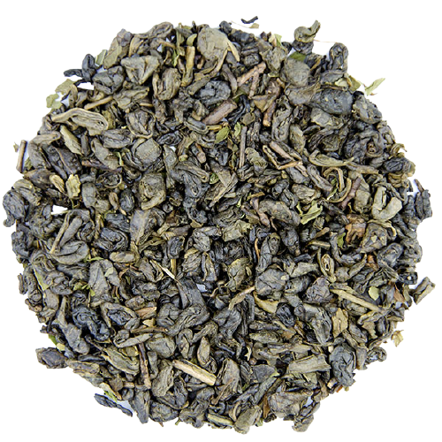
Li Dushrég
Konec pocitu únavy!
Zelený teplý čaj z čajovníku a marocké máty dochucovaný cukrem.
Li dushrég je velice osvěžující a nabitý energií!

Slide 7
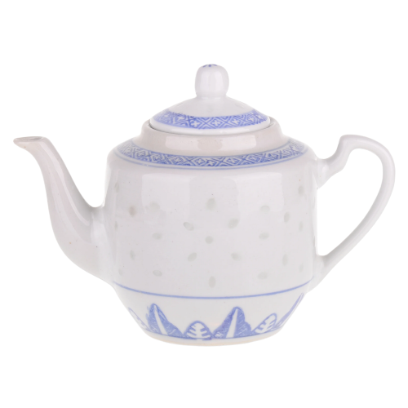
Konvička rýžový
porcelán vysoká - 0,6l
Tradiční čajová konvička z čínského rýžového porcelánu s tradičním modro-bílým vzorem.
Konvička akorát na příjemné pití čajů na chatě nebo s blízkými doma na terase.

Slide 8
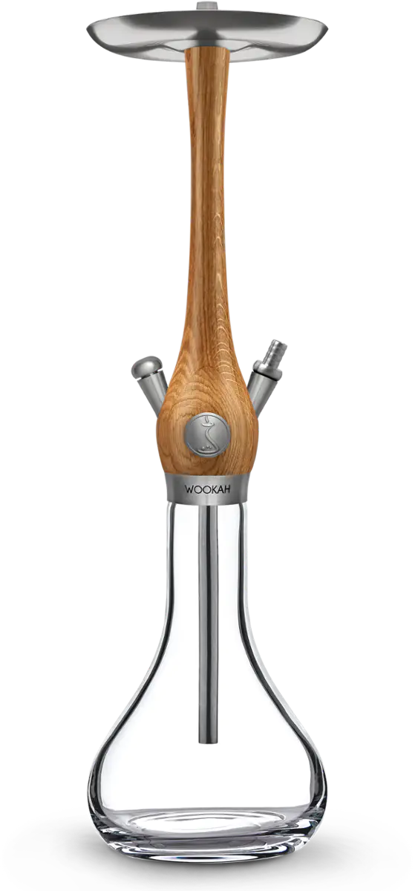
Wookah Oak (dub) Váza + tělo
Polská dýmka z velmi kvalitních materiálů okouzlí jak už svým designem, tak svojí funkčností
Pouze pro osoby starší 18 let!

Slide 9
Dbáme na kvalitu našich čajů
Dbáme na kvalitu všeho, co nám přijde pod ruce
Listy čajovníku pochází z prosluněných plantáží po celém světě Bylinky rostou v naší krajině a sbírají se s láskou

Slide 10
Plantáže obdělávají rodiny, které pravidelně jezdíme vzdělávat v cestě Zero Waste, Bio Product atd. Listy čajovníku sbírají do bavlněných sáčků, které šije chráněná dílna. Díky tomu se nám daří držet titul, který jsme dostali v roce 2021 - Best Zero-Waste Tea Brands.

Slide 11
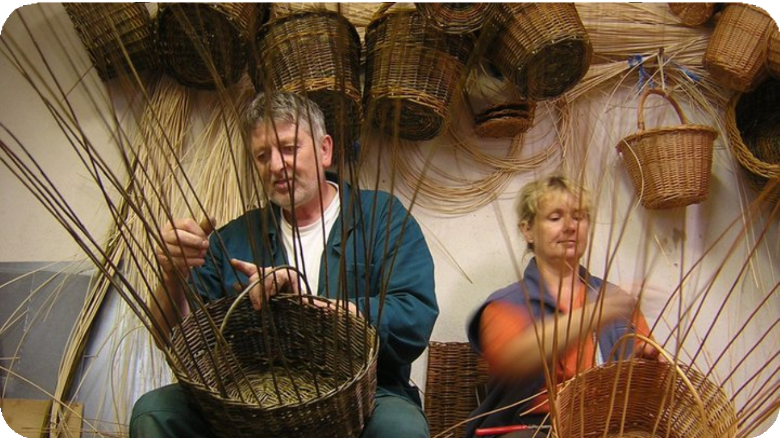
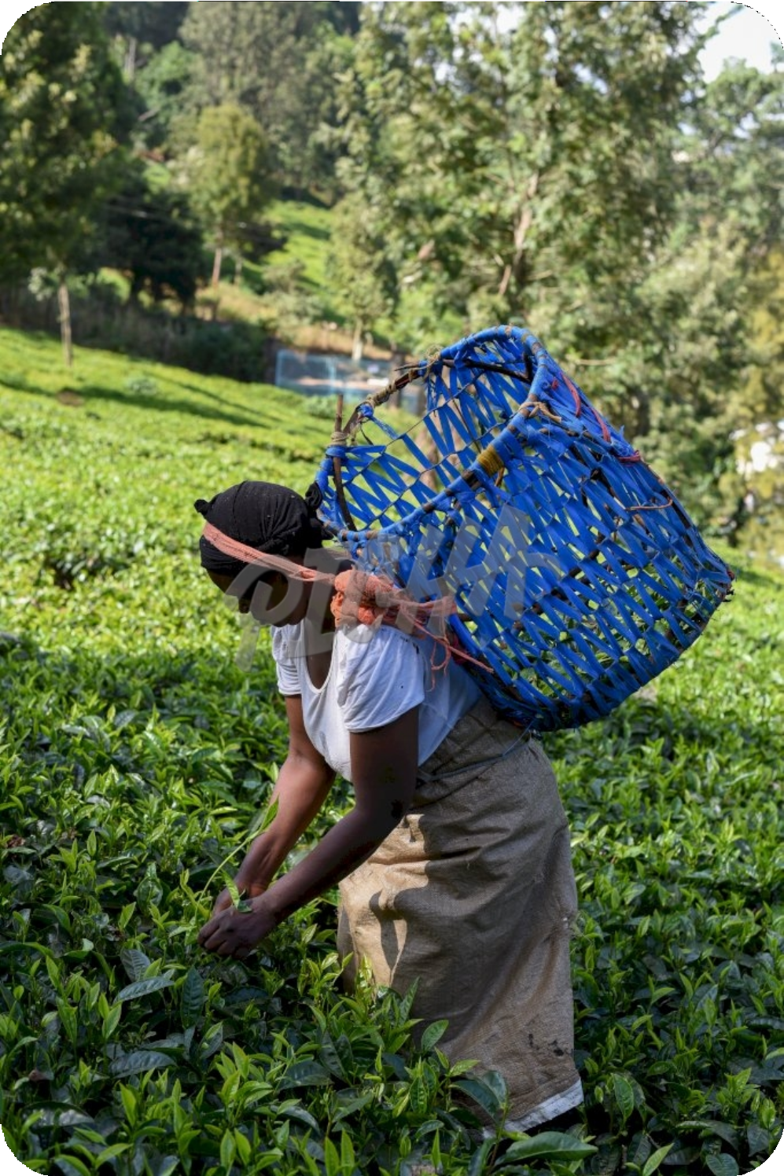
Naše zásluhy díky certifikátu...

Slide 12
Konktaktní údaje
+420 608 334 298
cajovnautrikamaradu-cz.webnode.cz
Erbenova 184, Domažlice
cajovnautrikamaradu@gmail.com
IČ: 13440100
DIČ: CZ13440100

